Slide 1

Présentation du tableau des User Stories

Slide 2
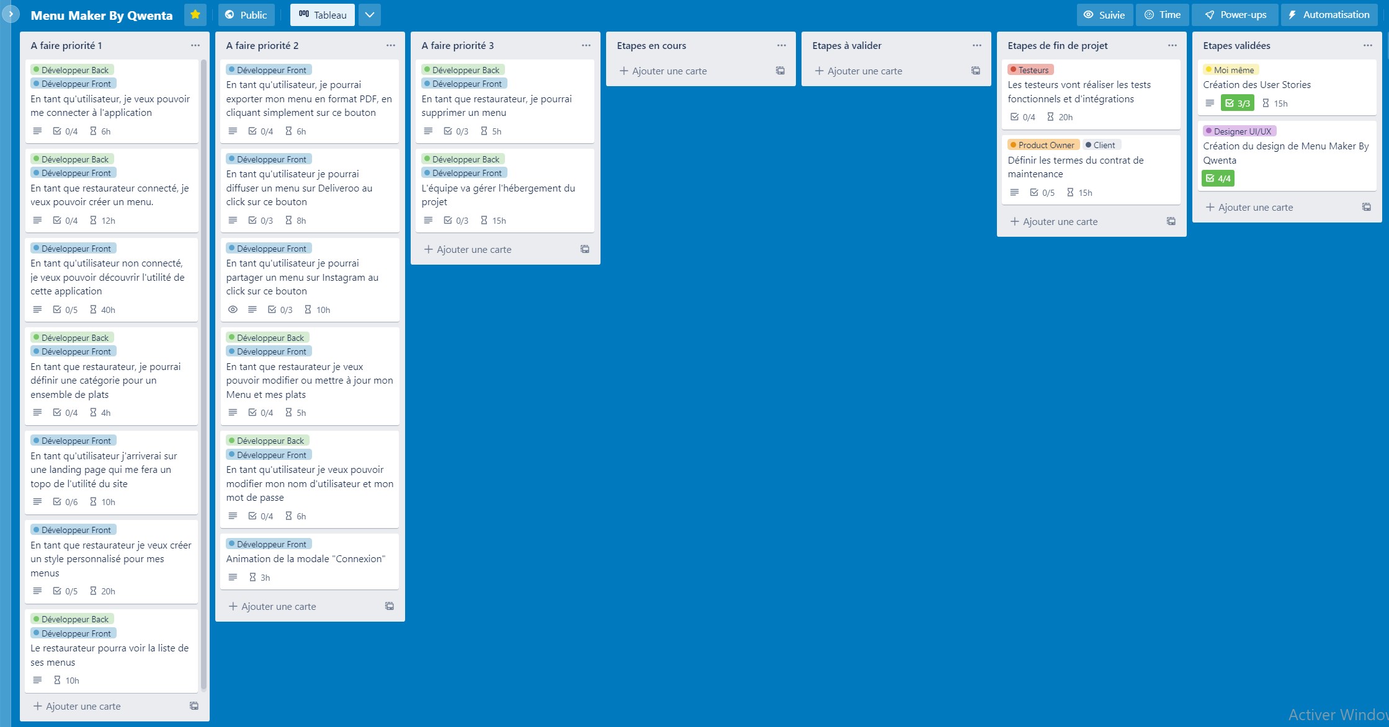
Lien vers le tableau Trello: https://trello.com/b/SYJ3ekYG

Slide 3
Introduction
Pourquoi utiliser Trello pour la gestion de notre projet?
Nous utiliserons Trello , un outil populaire et moderne qui aidera l'équipe de développement tout au long du développement de Menu Maker. Trello est l'un des outils les plus efficace pour travailler avec la méthodologie agile, il nous permet de suivre le projet d'une manière précise et efficace, il nous permet aussi d'avoir un point de vue très précis sur l'avancée en cours de notre projet en le découpant par étapes et par tâches.
Trello est également très efficace pour la collaboration entre les équipes et donne une visibilité très poussée et un suivi permanent sur l'avancée de notre projet.
Grâce à cet outil nous pourrons décomposer notre projet:
Par étapes: Les étapes consistent à classifier nos tâches par leur état actuel (A faire => En Cours => A valider => Validées;
Par tâches: Chaque tâche sera dotée d'un titre sous forme d'action, d'étiquettes pour savoir quels membres réaliseront cette tâche, d'une description, d'une checklist, d'une valeur temporelle estimée pour la réalisation.

Slide 4
Classification des tâches par étapes.
L'ensemble des nos tâches seront classifiées sous forme d'étapes:
- A faire priorité 1, 2, 3: Ces colonnes indiqueront la liste des tâches qui sont à exécuter depuis 0;
- En cours: Ce sont les tâches qui sont en cours de réalisation, c'est à dire qu'elles sont actuellement en cours de développement par des membres de notre équipe, un membre de l'équipe doit se focaliser sur une seule tâche en cours et ne pas en commencer une tant que celle ci n'est pas terminée;
- Etapes à valider: Ces tâches sont des tâches qui ont été développées et testées, mais elles doivent attendre la validation du chef de projet pour être implémentées au projet;
- Etapes de fin de projet: Ce sont les étapes planifiées pour la fin de notre projet, elles ne pourront être réalisées qu'après validation des autres tâches;
- Etapes validées: Ce sont les étapes qui ont été définitivement validées et implémentées à notre application après avoir été testées en production.

Slide 5
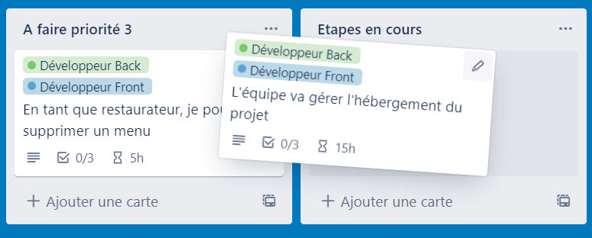
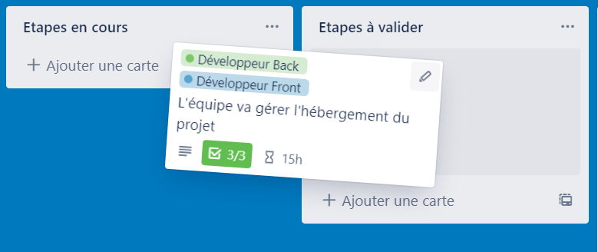
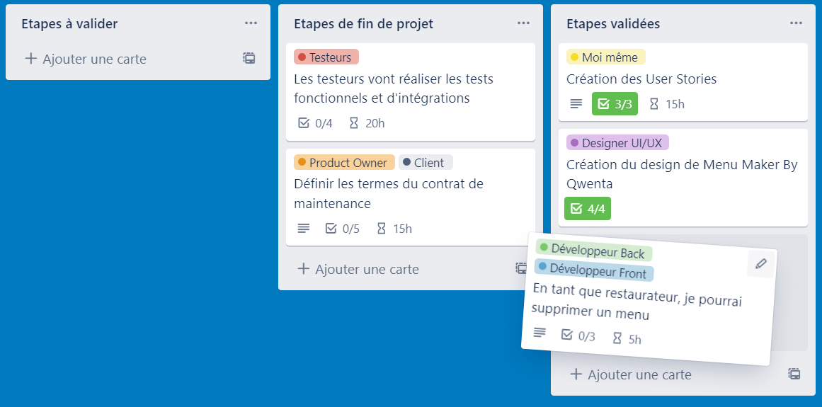
Notre première étape consistera à déplacer une tâche de à faire vers étape en cours nous réaliserons donc la tâche présente dans cette colonne en validant les éléments de la tasklist 1 à 1.
La prochaine étape consistera à faire passer la tâche de étapes en cours vers étapes à valider.
Pour faire cela toute la tasklist devra être réalisé. Cette étape consiste à faire valider notre code par le chef de projet et par l'équipe grâce à une revue de code.
L'étape finale consistera à faire passer une tâche de "Etapes à valider" vers "Etapes validées" . Après cette étape exécutée, le chef de projet peut valider la tâche et l'implémenter définitivement à notre application

Slide 6
Comment est décomposé la card d'une tâche?
Chaque tâche Trello précisera l'action souhaité du point de vue des utilisateurs, par exemple: "En tant que restaurateur connecté, je veux pouvoir créer un menu.";
La tâche indiquera sous forme d'étiquette les membres de l'équipe impliqués pour chaque tâches (par exemple: développeur Front-end et Back-end);
Dans les tâches sous forme de cards nous aurons une description technique pour guider l'équipe sur le processus de développement;
Une liste de type "Checklist" sera présente dans chaque cards pour valider chaque étape demandées;
Chaque tâche indiquera une durée estimée pour la réalisation de la tâche.

Slide 7
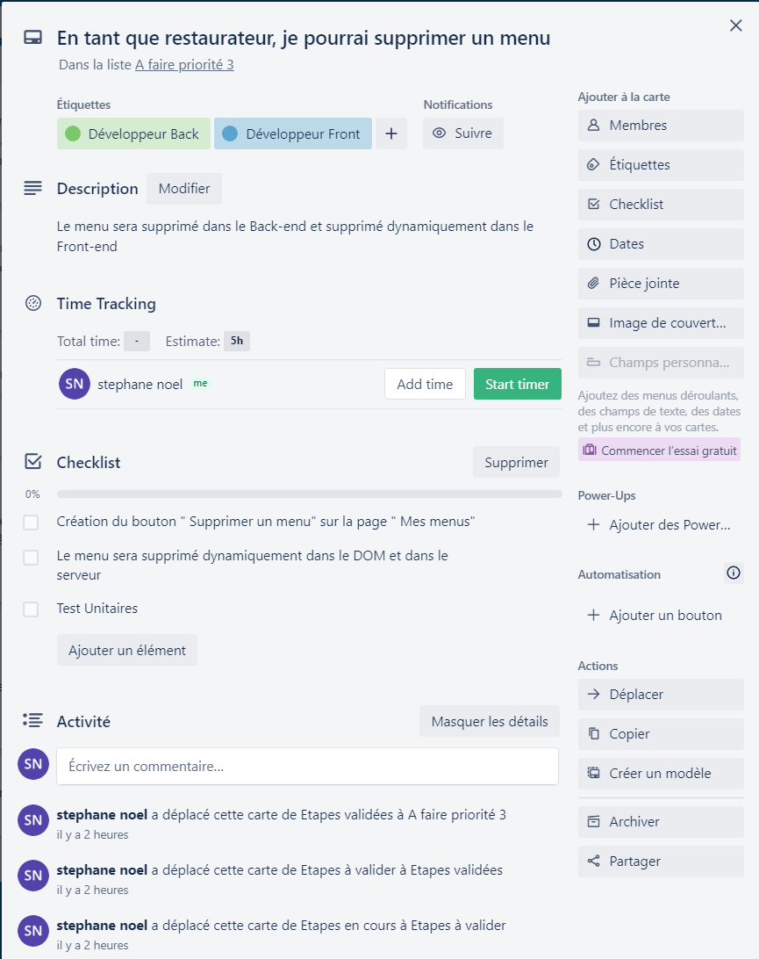
Le titre permet de visualiser la tâche en se mettant à la place de l'utilisateur;
Les étiquettes identifient quelle partie de l'équipe est présupposé réaliser la tâche;
La description va décrire de façon résumé les spécificités techniques pour guider l'équipe à la réalisation de la tâche à faire;
La partie Time Tracking permet de rajouter un délai estimé pour la réalisation de la tâche, elle permettra aussi de calculer le temps réel alloué à celle ci.
La Checklist va décomposer la tâche en cours sous forme de liste à valider. Cette liste guidera les membres de l'équipe identifiés pour la réalisation de cette tâche;
La partie activité permettra de recenser les changement liés à cette tâche tout en citant le membre de l'équipé qui l'a effectué

Slide 8
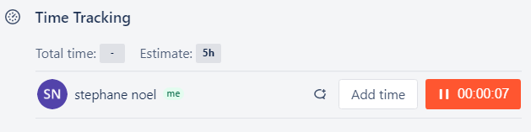
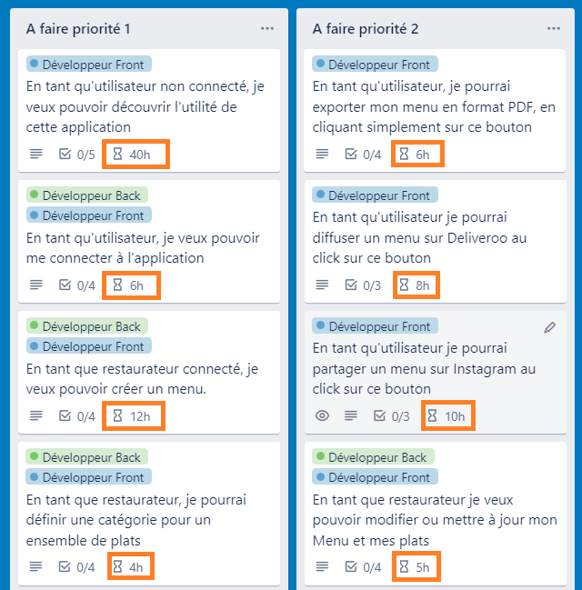
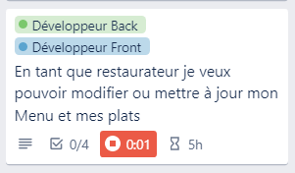
Comment allons nous définir le timing pour réaliser notre projet?
Dans notre première image nous voyons les temps estimés pour chaque tâche, cette indication nous permettra en cumulant toutes les tâches d'avoir une première estimation
Le module de Time Tracking que j'ai ajouté nous permet aussi de faire tourner un compteur lors de la réalisation de la tâche, ce qui nous permettra de comparer le temps réel prit par rapport au temps estimé, et donc d'avoir un aperçu visuel sur l'avancée des tâches.

Slide 9
Temps de réalisation estimé
Le temps total estimé est de 195H, ce résultat est obtenu en additionnant toutes les tâches, ce qui nous donnera 5 semaines et demi que nous pouvons arrondir à 6;
Ce chiffre est indicatif et surtout présent pour cadrer notre projet, il sera réestimé durant le développement. Le temps pour modifier une fonctionnalité qui ne plaît pas au client n'est pas compris ici, il ne faudra donc pas que l'équipe panique si elle est en retard, en revanche il faudra tenir au mieux les délais prévu pour les tâches prévues.

Slide 10
Conclusion
Pour conclure ce document Trello est un outil qui est surtout là pour aider les équipes en rendant plus visuel le découpage de notre projet en étapes et en tâches. Il permet de structurer concrètement notre projet et nous évitera des pertes de temps qui peuvent s'avérer catastrophiques pour le projet.
Il permet aussi de donner au client un aperçu sur l'avancée de son projet de façon visuelle et concrète, il est aussi considéré comme un moyen de communication équipe de développement => client, c'est un gain de temps précieux pour les 2 parties.

